Slide 1


SDAS 판매전략
www.moasoftware.co.kr

Slide 2
프로그램 판매 전략
라이선스 방식
라이선스 방식
1. 라이선스를 추가적으로 개발하지않고 DB를 이용하여 사용을 제한함.
( 인트라넷 환경이든 온라인환경이든 관리하는데 있어 제한이 적음 )
2. 필요한 DB항목
3. 최종사용일
- SDAS 로그인을 시도 할 때 최종 사용일 < 현재 시간을 비교하여 현재시간이 최종사용일보다 큰지 확인
만약 “최종사용일”이 현재시간보다 큰 경우 알림 메시지 후 접속불가능.
4. 사용 종료일
- 3번을 통과 한 후 현재시간 < 사용종료일을 비교하여 현재시간이 사용종료일보다 작은경우 로그인이 가능하게 하며
현재시간이 사용종료일보다 큰 경우 사용기간 만료 알림 후 접속 불가능.
최종 사용일
사용 종료일
사용가능 회원 수

Slide 3
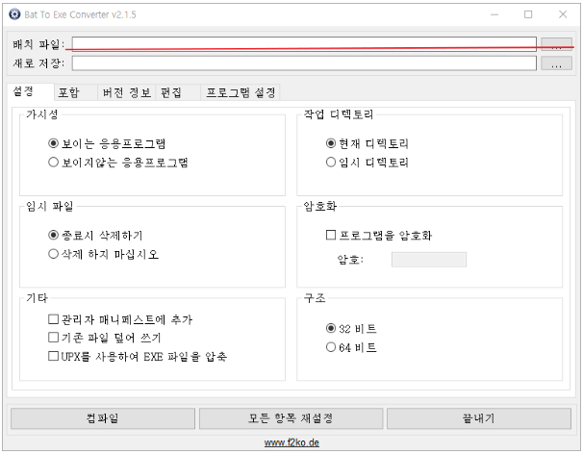
프로그램 판매 전략
라이선스 사용방식
라이선스 방식
4. 사용가능 회원 수
- 사용 할 수 있는 사용자의 수를 입력하면 정해진 수 만큼 회원가입을 할 수 있고
그 이상 가입하려고 하면 더 이상 가입을 할 수 없도록 제한.
5. 사용 종료일 및 사용가능 회원 수 등 제한을 변경 및 갱신을 하는 방법
- 사용종료일 및 사용가능 회원수를 업데이트 하는 BAT파일을 만들고
BAT파일의 내용을 볼 수 없도록 EXE파일로 변환하여 전달하는 방식을 사용.
사용자가 EXE파일을 더블클릭 하는것만으로 DB가 업데이트 되는 방식을 사용

Slide 4
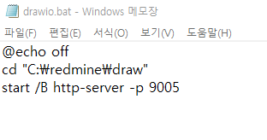
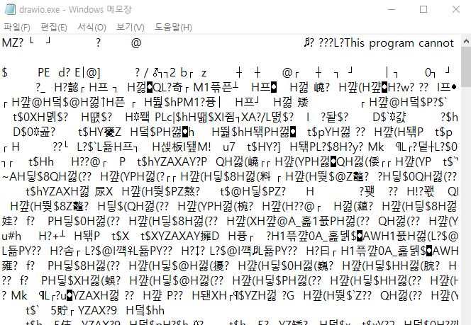
프로그램 판매 전략
라이선스 사용방식
추가 사용자 제한방법
추가적으로 Users 테이블에 사용자가 회원 가입 할 때 사용한 컴퓨터의
IP 또는 MAC Address를 저장하는 테이블 항목을 추가하고 로그인시 회원을 가입했던 PC와
로그인하려는 PC가 동일한지 확인 후 같으면 접속 할 수 있는 컴퓨터 지정 로그인 방식을 사용 할 수있음.

Slide 5
프로그램 판매 전략
판매비용
SDAS가 이미 판매된 금액기준으로 가격을 정하였고
추후 기능 추가 등 가격을 더 높게 잡으면 이후 작성된 비용보다 더 증가 할 수 있음.
판매비용 2000만원 – 서버구매비용 500만원 = (기본 사용자 5계정기준 1500만원)
1년 연장시 마다 (5계정 기준 1500만원) + 1계정 (300만원) 추가시마다 할인적용
3년 ~ 5년이상 사용기간을 크게 결제하는 경우 할인을 제공하는 방식으로 진행.
최근 소프트웨어 시장이 영구라이센스는 없어지고 구독형으로 바뀌는 추세이며 한번 팔아서 잠깐의 수익보단
장기 계약을 통해 할인율을 많이주고 지속적인 수입을 만드는것이 좋을것이라 생각됨.

Slide 6
프로그램 판매 전략
판매비용
1년 5계정 1500만원 기준 표 예시
 | 5계정 1500기준 할인X | 5계정 1500기준 할인O | 매년 금액
1년 | 1500 | 0% ( 1500 ) | 1500
2년 | 3000 | 3% -90 ( 2910 ) | 1455
3년 | 4500 | 7% -270 ( 4185 ) | 1395
4년 | 6000 | 10% -600 ( 5400 ) | 1350
5년 | 7500 | 15% -1125 ( 6375 ) | 1275
6년 | 9000 | 17% -1530 ( 7470 ) | 1245
7년 | 10500 | 19% -1995 ( 8505 ) | 1215
8년 | 12000 | 22% -2640 ( 9360 ) | 1170
9년 | 13500 | 25% -3375 ( 10125 ) | 1125
10년 | 15000 | 30% -4500 ( 10500 ) | 1050

Slide 7
프로그램 판매 전략
판매비용
계정당 표 예시 ( 사용자 계정도 늘린상태로 장기결제를 하면 추가할인을 받는다.
 | 단기 결계 | 5년 기준 할인 | 10년 기준 할인
6 | 1500 +300 = 1800 | 15% -1350 ( 7650 ) | 30% -5400 ( 12600 )
7 | 1800 +300 = 2100 | 15% -1575 ( 8925 ) | 30% -6300 ( 14700 )
8 | 2100 + 200 = 2300 | 15% -1725 ( 9775 ) | 30% -6900 ( 16100 )
9 | 2300 + 200 = 2500 | 15% -1875 ( 10625 ) | 30% -7500 ( 17500 )
10 | 2500 + 150 = 2650 | 15% -1988 ( 11262 ) | 30% -7950 ( 18550 )
11 | 2650 + 150 = 2800 | 15% -2100 ( 11900 ) | 30% -8400 ( 19600 )
12 | 2800 + 150 = 2950 | 15% -2213 ( 12537 ) | 30% -8850 ( 20650 )
13 | 2950 + 150 = 3100 | 15% -2325 ( 13175 ) | 30% -9300 ( 21700 )
14 | 3100 + 100 = 3200 | 15% -2400 ( 13600 ) | 30% -9600 ( 22400 )
15 | 3200 + 100 = 3300 | 15% -2475 ( 14025 ) | 30% -9900 ( 23100 )

Slide 8
프로그램 판매 전략
판매비용
계정당 가격표 예시.
Basic
사용자 5명
Account 1개 추가당
3,000,000 ￦
혜택)
Server 용량 4TB 제한
Primium
사용자 30명
Account 1개 추가당
2,000,000 ￦
혜택)
Server 용량 8TB 제한
Enterprise
사용자 100명 이상
Account 1개 추가당
1,000,000 ￦
혜택)
Server 용량 12TB + 제한없음

Slide 9
SDAS 서버 구성
www.moasoftware.co.kr

Slide 10
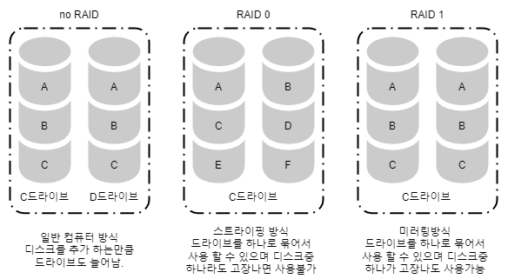
SDAS 서버 구성
RAID 구성

Slide 11
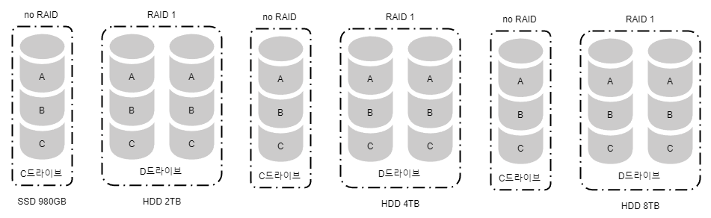
SDAS 서버 구성
RAID 구성
①형상관리를 사용하지않는곳
②형상관리를 사용 할 예정이지만
소스의 크기나 인원이 적은곳
②형상관리를 사용 할 예정인곳

Slide 12
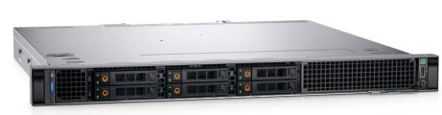
SDAS 서버 구성
추천 서버
이 제품의 장점 :
1. 동일사이즈 타 브랜드에 비해
HDD를 6개까지 장착 할 수 있음.
2. 타 브랜드에 비해 가격이 저렴함.
Dell PowerEdge R260 - Rack type server
기본 판매사양 CPU : Intel Xeon E-2434 ( 4Core 3.4GHz ) RAM : DDR5 ECC DIMM 64GB
SSD : 960GB + HDD : 2TB | HDD : 4TB ( 단일구성 ) | HDD : 4TB * 2 ( 실제 사용 4TB )
( RAID 구성 X ) | ( RAID 구성 X ) | ( RAID 1 )
Win Server 2022 – 5,000,000원 | Win Server 2022 – 4,700,000원 | Win Server 2022 – 4,800,000원
Non OS - 4,000,000원 | Non OS - 3,600,000원 | Non OS - 3,800,000원

Slide 13
SDAS 서버 구성
추천 서버
도입하기전 상담을 통해
형상관리를 SDAS에서 진행 할 것인지
자체적으로 따로 진행 할 것인지 확인 후
Custom Setting을 변경
Dell PowerEdge R260 - Rack type server
커스텀 셋팅 사양 CPU : Intel Xeon E-2434 ( 4Core 3.4GHz ) RAM : DDR5 ECC DIMM 64GB
SSD : 960GB + HDD : 8TB | 사용중 용량 부족시 4TB ( RAID1 ) 추가 가능 그 이상 용량이 필요 할 경우 대안 1. 초기도입시 사용자가 많은경우 크기가 더 큰 서버로 변경 2. 사용자가 적지만 추가용량이 필요 할 시 하드랙 구매 필요
( noRAID + RAID1 구성 )
Win Server 2022 – 약5,800,000원
Non OS - 약4,800,000원

Slide 14
SDAS 서버 네트워크 구성
www.moasoftware.co.kr

Slide 15
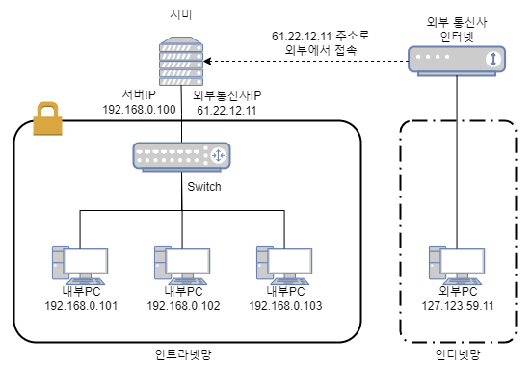
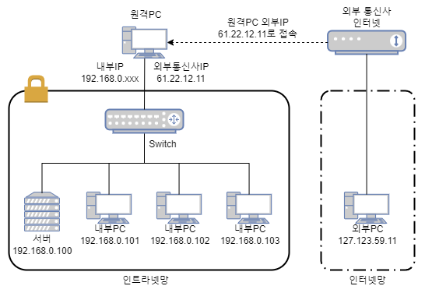
SDAS 서버 네트워크 구성
외부에서 내부망 서버에 접속하는 방법
① ②
문제점 1. 외부 인터넷망을 유동IP가 아닌
비싼 고정IP를 사용해야함.
문제점 2. 서버의 외부IP 노출로 인하여
서버가 직접적인 공격을 받을 수 있음.
문제점 1. 인트라넷과 인터넷이 연결되어 있는 원격PC는
외부에서 원격으로 접속한 사용자가 내부방에있는
PC들의 윈도우 네트워크 공유를 기능을 이용하여
파일 유출의 가능성이 있음.
문제점 2. 원격PC 1대당 1명씩밖에 접속가능.

Slide 16
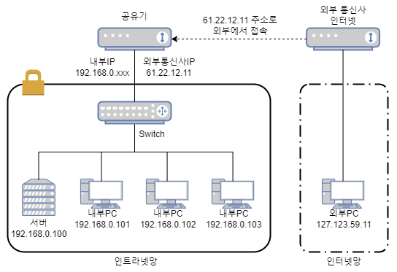
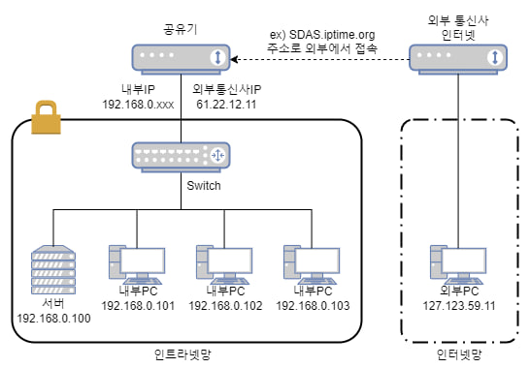
SDAS 서버 네트워크 구성
외부에서 내부망 서버에 접속 할 때의 문제점 해결 방법
고정IP 필수
비추천
고정IP 선택
추천
인터넷을 사용하여 외부에서 접속하는경우
인트라넷 서버에 인터넷망을 연결 할 때 다이렉트로 연결하는게 아닌 공유기를 사용하여 연결을 할 경우
인터넷환경이 고정IP가 아니여도 가능하며 외부에서 IP주소를 사용하여 접속하는게 아닌
DDNS( Dynamic Domain Name Server )와 포트포워딩 기능을 사용하여 [원하는명칭].iptime.org 으로 접속하여
IP주소의 노출을 줄일 수 있고 외부에서 있다.
추가적으로 공유기에서 접속하려는 사람의 정보를 등록해줘야만 접속 할 수 있도록 설정을 할 수도 있다.

Slide 17
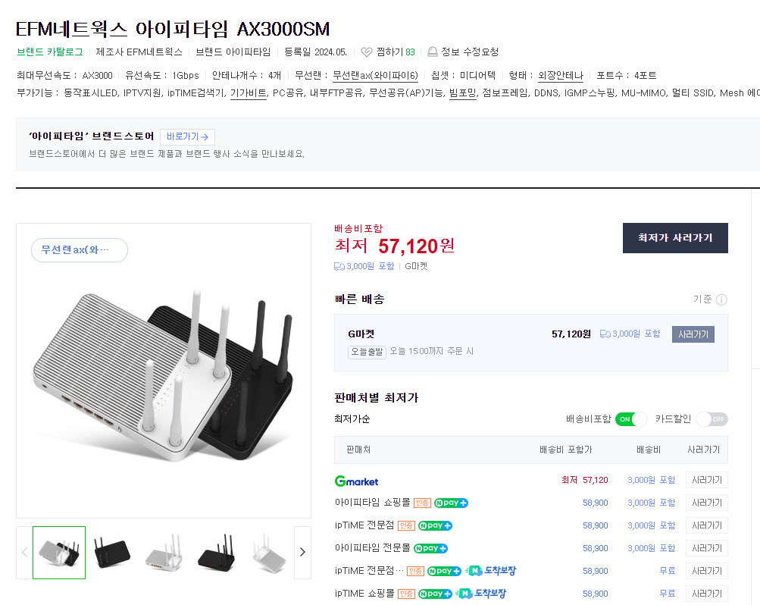

Slide 18
프로그램 판매 전략
판매비용
1년 3계정 1000만원 기준 표 예시
 | 3계정 1000기준 할인X | 3계정 1000기준 할인O | 매년 금액
1년 | 1000 | 0% (1000) | 1000
2년 | 2000 | 3% -60 (1940) | 970
3년 | 3000 | 7% -210 (2790) | 930
4년 | 4000 | 10% -400 (3600) | 900
5년 | 5000 | 15% -750 (4250) | 850
6년 | 6000 | 17% -1020 (4980) | 830
7년 | 7000 | 19% -1330 (5670) | 810
8년 | 8000 | 22% -1760 (6240) | 780
9년 | 9000 | 25% -2250 (6750) | 750
10년 | 10000 | 30% -3000 (7000) | 700

Slide 19
프로그램 판매 전략
판매비용
SDAS가 이미 판매된 금액기준으로 가격을 정하였고
추후 기능 추가 등 가격을 더 높게 잡으면 이후 작성된 비용보다 더 증가 할 수 있음.
판매비용 2000만원 – 서버구매비용 500만원 = (기본 사용자 3계정 (관리자1, 사용자2) 기준 1000만원(관리자 400, 사용자 300) )
1년 연장시 마다 (3계정 기준 1000만원) + 1계정 (300만원) 추가시마다 할인적용
3년 ~ 5년이상 사용기간을 크게 결제하는 경우 할인을 제공하는 방식으로 진행.
최근 소프트웨어 시장이 영구라이센스는 없어지고 구독형으로 바뀌는 추세이며 한번 팔아서 잠깐의 수익보단
장기 계약을 통해 할인율을 많이주고 지속적인 수입을 만드는것이 좋을것이라 생각됨.

Slide 20
프로그램 판매 전략
판매비용
1년 3계정 1000만원 기준 표 예시
 | 3계정 1000기준 할인X | 3계정 1000기준 할인O | 매년 금액
1년 | 1000 | 0% (1000) | 1000
2년 | 2000 | 3% -60 (1940) | 970
3년 | 3000 | 7% -210 (2790) | 930
4년 | 4000 | 10% -400 (3600) | 900
5년 | 5000 | 15% -750 (4250) | 850
6년 | 6000 | 17% -1020 (4980) | 830
7년 | 7000 | 19% -1330 (5670) | 810
8년 | 8000 | 22% -1760 (6240) | 780
9년 | 9000 | 25% -2250 (6750) | 750
10년 | 10000 | 30% -3000 (7000) | 700

Slide 21
프로그램 판매 전략
판매비용
계정당 표 예시 ( 사용자 계정도 늘린상태로 장기결제를 하면 추가할인을 받는다.
 | 단기 결계 | 5년 기준 할인 | 10년 기준 할인
4 | 1000 + 300 = 1300 | 15% -975 (5525) | 30% -3900 (9100)
5 | 2000 + 300 = 1600 | 15% -1200 (6800) | 30% -4800 (11200)
6 | 3000 + 200 = 1800 | 15% -1350 (7650) | 30% -5400 (12600)
7 | 4000 + 200 = 2000 | 15% -1500 (8500) | 30% -6000 (14000)
8 | 5000 + 150 = 2150 | 15% -1612.5 (9137.5) | 30% -6450 (15050)
9 | 6000 + 150 = 2300 | 15% -1725 (9775) | 30% -6900 (16100)
10 | 7000 + 150 = 2450 | 15% -1837.5 (10412.5) | 30% -7350 (17150)
11 | 8000 + 150 = 2600 | 15% -1950 (11050) | 30% -7800 (18200)
12 | 9000 + 100 = 2700 | 15% -2025 (11475) | 30% -8100 (18900)
13 | 10000 + 100 = 2800 | 15% -2100 (11900) | 30% -8400 (19600)

Slide 22
프로그램 판매 전략
판매비용
계정당 가격표 예시.
Basic
사용자 3명 제공
Account 1개 추가당
3,000,000 ￦
혜택)
Server 용량 4TB 제한
Primium
사용자 10명 부터
Account 1개 추가당
2,000,000 ￦
혜택)
Server 용량 8TB 제한
Enterprise
사용자 30명 부터
Account 1개 추가당
1,000,000 ￦
혜택)
Server 용량 12TB + 제한없음

Slide 23
프로그램 판매 전략
판매비용
계정당 가격표 예시.
BASIC
PREMIUM
ENTERPRISE
Up to 3 Users
From 10 Users
From 30 Users
₩3,000,000 / 추가 계정당
₩2,000,000 / 추가 계정당
₩1,000,000 / 추가 계정당
Standard Support
Priority support
Premium support
2 TB
Up to 4 TB
4 TB
Up to 8 TB
8 TB
Up to 12 TB
Basic Upgrade
Priority Upgrade & Custom
Premium Upgrade & Custom

Slide 24
프로그램 판매 전략
판매비용
계정당 가격표 예시.
BASIC
PREMIUM
ENTERPRISE
Up to 3 Users
From 10 Users
From 30 Users
₩3,000,000 / 추가 계정당
₩2,000,000 / 추가 계정당
₩1,000,000 / 추가 계정당
Standard Support
Priority support
Premium support
2 TB
Up to 4 TB
4 TB
Up to 8 TB
8 TB
Up to 12 TB
Basic Upgrade
Priority Upgrade & Custom
Premium Upgrade & Custom

